Slide 1





BÀI 3. TIẾP TUYẾN CỦA ĐƯỜNG TRÒN
(Tiết 2)

Slide 2
BÀI 3. TIẾP TUYẾN CỦA ĐƯỜNG TRÒN
(Tiết 2)
II. TÍNH CHẤT CỦA HAI TIẾP TUYẾN CẮT NHAU

Slide 3


*Hoạt động 3 (SGK-108)
Cho đường tròn $\left(\text{O}\text{;}\text{R}\right)$. Các đường thẳng $\text{c}\text{,}\text{d}$ lần lượt tiếp xúc với đường tròn $\left(\text{O}\text{;}\text{R}\right)$ tại $\text{A}\text{,}\text{B}$ và cắt nhau tại $\text{M}$ (Hình 38).
a) Các tam giác $\text{MOA}$ và $\text{MOB}$ có bằng nhau hay không?
b) Hai đoạn thẳng $\text{MA}$ và $\text{MB}$ có bằng nhau hay không?
c) Tia $\text{M}\text{O}$ có phải là tia phân giác của góc $\text{AMB}$ hay không?
d) Tia $\text{OM}$ có phải là tia phân giác của góc $\text{AOB}$ hay không?
M
A
B
c
O
d
Hình 38

Slide 4

ĐÁP ÁN
a) Xét $\text{ΔMOA}$ và $\text{ΔMOB}$ ta có:
$\hat{\text{MAO}}\text{=}\hat{\text{MBO}}\text{=}\text{90°}$ (vì $\text{MA}$ và $\text{MB}$ là các tiếp tuyến của $\left(\text{O})\right),$
$\text{OA}\text{=}\text{OB}$=R, $\text{OM}$ là cạnh chung.
Do đó $\text{ΔMOA}\text{=}\text{ΔMOB}$ (ch - cgv).
b) Vì $\text{ΔMOA}\text{=}\text{ΔMOB}$ nên $\text{MA}\text{=}\text{MB}$ (hai cạnh tương ứng).
c) Vì $\text{ΔMOA}\text{=}\text{ΔMOB}$ nên $\hat{\text{AMO}}\text{=}\hat{\text{BMO}}$ (hai góc tương ứng).
Vậy $\text{M}\text{O}$ là tia phân giác của $\hat{\text{AMB}}$.
d) Vì $\text{ΔMOA}\text{=}\text{ΔMOB}$ nên $\hat{\text{AOM}}\text{=}\hat{\text{BOM}}$ (hai góc tương ứng).
Vậy $\text{OM}$ là tia phân giác của $\hat{\text{AOB}}$.
Hình 38

Slide 5

* Nhận xét:
Góc $\text{AOB}$ được gọi là góc tạo bởi hai bán kính đi qua các tiếp điểm;
Góc $\text{AMB}$ được gọi là góc tạo bởi hai tiếp tuyến.
Hình 38

Slide 6

Nếu hai tiếp tuyến của một đường tròn cắt nhau tại một điểm thì:
+ Điểm đó có cách đều hai tiếp điểm không?
+ Tia kẻ từ điểm đó đi qua tâm đường tròn có là tia phân giác của góc tạo bởi hai tiếp tuyến không?
+ Tia kẻ từ tâm đường tròn đi qua điểm đó có là tia phân giác của góc tạo bởi hai bán kính đi qua các tiếp điểm không?
M
A
B
c
O
d

Slide 7
* Tính chất:
Nếu hai tiếp tuyến của một đường tròn cắt nhau tại một điểm thì:
+ Điểm đó cách đều hai tiếp điểm;
+ Tia kẻ từ điểm đó đi qua tâm đường tròn là tia phân giác của góc tạo bởi hai tiếp tuyến;
+ Tia kẻ từ tâm đường tròn đi qua điểm đó là tia phân giác của góc tạo bởi hai bán kính đi qua các tiếp điểm.

Slide 8

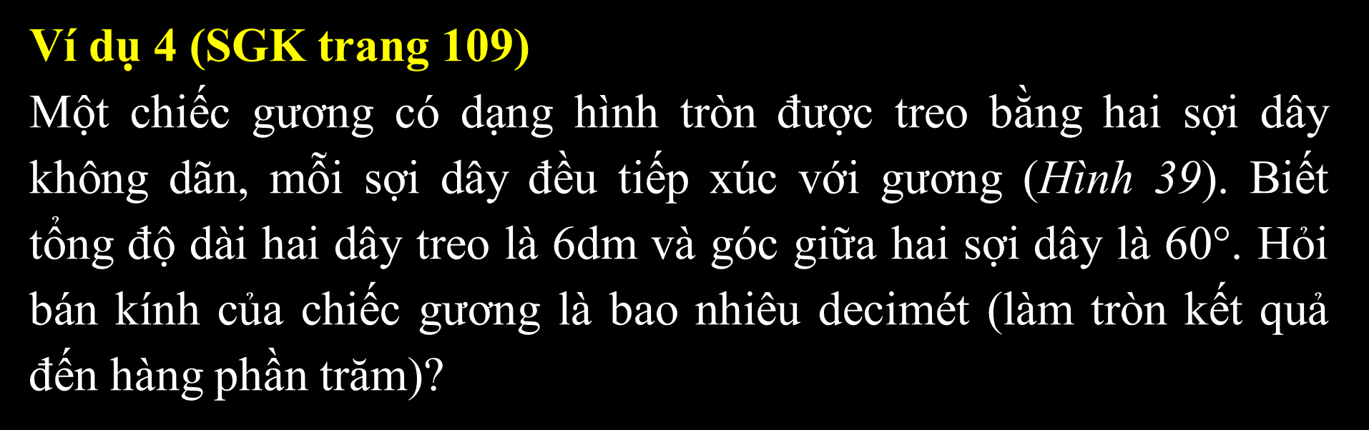
Ví dụ 4 (SGK trang 109)
Một chiếc gương có dạng hình tròn được treo bằng hai sợi dây không dãn, mỗi sợi dây đều tiếp xúc với gương (Hình 39). Biết tổng độ dài hai dây treo là $\text{6}\text{dm}$ và góc giữa hai sợi dây là $\text{60°}$. Hỏi bán kính của chiếc gương là bao nhiêu decimét (làm tròn kết quả đến hàng phần trăm)?
Hình 39
Hình 40

Slide 9

ĐÁP ÁN
Giả sử chiếc gương được minh họa bởi đường tròn $\left(\text{O}\right)$, hai sợi dây treo là hai tiếp tuyến cắt nhau $\text{MA}\text{, }\text{MB}$ của đường tròn $\left(\text{O}\right)$, trong đó $\text{MA}\text{+}\text{MB} \text{=} \text{6}\text{dm}$ và $\hat{\text{AMB} }\text{=} \text{60°}$(Hình 40).
Vì $\text{MA}\text{,}\text{MB}$ là các tiếp tuyến của đường tròn $\left(\text{O}\right)$ nên $\text{MA}\text{=}\text{MB}$ và $\hat{\text{OMA}}\text{=}\hat{\text{OMB}}$, suy ra $\text{MA}\text{=3}\text{dm}$ và $\hat{\text{OMA}}\text{=}\text{30°}$.
Xét $\text{ΔOMA}$ vuông tại $\text{A}$, ta có:
$\text{OA}\text{=}\text{MA}\text{.}\text{tan}{\hat{\text{OMA}}}\text{=3.}\text{tan}{\text{3}}\text{0°=3}∙\frac{\sqrt{\text{3}}}{\text{3}}\text{≈1,73(}\text{dm}\text{)}$.
Vậy bán kính của chiếc gương là khoảng $\text{1,73}\text{dm}$.
Hình 40

Slide 10

LUYỆN TẬP
BÀI 3. TIẾP TUYẾN CỦA ĐƯỜNG TRÒN
(Tiết 2)
Áp dụng được tính chất của hai tiếp tuyến cắt nhau để làm bài tập.

Slide 11


Luyện tập 4 (SGK-109)
d
Cho đường tròn $\left(\text{O}\text{;}\text{R}\right)$ và điểm $\text{M}$ nằm ngoài đường tròn. Hai đường thẳng $\text{c}\text{,}\text{d}$ qua $\text{M}$ lần lượt tiếp xúc với $\left(\text{O}\right)$ tại $\text{A}\text{,}\text{B}$. Biết $\hat{\text{AMB}}\text{=}\text{120°}$. Chứng minh $\text{AB}\text{=}\text{R}$.
B
$$\text{120°}$$
M
O
A
c

Slide 12


ĐÁP ÁN
Các đường thẳng $\text{c}\text{,}\text{d}$ qua $\text{M}$ lần lượt tiếp xúc với $\left(\text{O}\right)$ tại các điểm $\text{A}\text{,}\text{B}$ nên $\text{MB}\text{⊥}\text{OB}$ và $\text{MA}\text{⊥}\text{OA}$ hay $\hat{\text{MBO}}\text{=}\hat{\text{MAO}}\text{=}\text{90°}$.
Xét tứ giác $\text{AMBO}$ ta có:
$$\hat{\text{AOB}}\text{+}\hat{\text{AMB}}\text{+}\hat{\text{MBO}}\text{+}\hat{\text{MAO}}\text{=360°}$$
Suy ra $\hat{\text{AOB}}\text{=360°−}\left(\hat{\text{AMB}}\text{+}\hat{\text{MBO}}\text{+}\hat{\text{MAO}}\right)$
$\text{=360°−}\left(\text{120°+90°+90°}\right)$
$\text{=60}\text{°}$
Do đó $\hat{\text{AOB}}\text{=60°}$.
Xét $\text{ΔAOB}$ có $\text{OA}\text{=}\text{OB}\text{;}\hat{\text{AOB}}\text{=60°}$ suy ra $\text{ΔAOB}$ đều.
Vậy $\text{AB}\text{=}\text{R}$.
$$\text{120°}$$

Slide 13

Bài 3 (SGK-109)
c
Cho đường tròn $\left(\text{O}\right)$ và điểm $\text{M}$ nằm ngoài đường tròn. Hai đường thẳng $\text{c}\text{,}\text{d}$ đi qua $\text{M}$ lần lượt tiếp xúc với $\left(\text{O}\right)$ tại $\text{A}\text{,​}\text{B}$. Tia phân giác của góc $\text{MAB}$ cắt $\text{MO}$ tại $\text{I}$. Chứng minh điểm $\text{I}$ cách đều ba đoạn thẳng $\text{MA}\text{,}\text{MB}$ và $\text{AB}$.
A
M
O
I
B
d

Slide 14


ĐÁP ÁN
Các đường thẳng $\text{c}\text{;}\text{d}$ đi qua $\text{M}$ lần lượt tiếp xúc với $\left(\text{O}\right)$ tại $\text{A}\text{;}\text{B}$. Do đó $\text{c}\text{,}\text{d}$ là hai tiếp tuyến nên $\text{MO}$ là tia phân giác của $\hat{\text{AMB}}$.
Lại có $\text{AI}$ là tia phân giác của $\hat{\text{MAB}}$; $\text{I}\text{∈}\text{MO}$
Mà ba đường phân giác của một tam giác đi qua một điểm và điểm đó cách đều ba cạnh của tam giác. Do đó $\text{I}$ cách đều ba đường thẳng $\text{MA}\text{,}\text{MB}$ và $\text{AB}$.

Slide 15
VẬN DỤNG
BÀI 3. TIẾP TUYẾN CỦA ĐƯỜNG TRÒN
(Tiết 2)
Giải quyết được một số vấn đề thực tiễn gắn với tiếp tuyến của đường tròn.

Slide 16

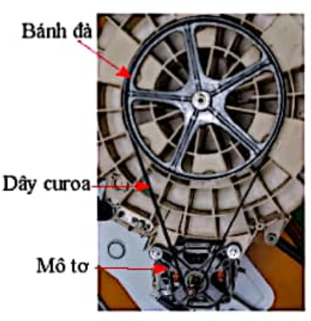




Bài tập bổ sung 1 :
Bánh đà của một động cơ thiết kế có dạng là một đường tròn $\left(\text{O}\right)$, bán kính $\text{15}$cm được kéo bởi một dây curoa. Trục của mô tơ truyền lực được biểu diễn bởi điểm $\text{M}$ (Hình 4). Cho biết khoảng cách $\text{OM}$ là $\text{35}$ cm.
a) Tính độ dài hai đoạn dây curoa $\text{MA}$ và $\text{MB}$ (Kết quả làm tròn đến hàng phần mười).
$\text{1}\text{5}$cm
$\text{35}$ cm
b) Tính số đo $\hat{\text{AMB}}$ tạo bởi hai tiếp tuyến $\text{AM}\text{,}\text{BM}$ và số đo $\hat{\text{AOB}}$ (kết quả làm tròn đến phút)
Hình 4

Slide 17

ĐÁP ÁN
Giả sử bánh đà của một động cơ được minh họa bởi đường tròn $\left(\text{O}\right)$, dây curoa là hai tiếp tuyến cắt nhau $\text{MA}\text{, }\text{MB}$ của đường tròn $\left(\text{O}\right)$, trong đó $\text{OA}\text{=}\text{OB}\text{=15}\text{cm}$ và $\text{OM}\text{=35}\text{cm}$ (Hình 4b).
a) Vì $\text{MA}\text{,} \text{MB}$ là các tiếp tuyến của $\left(\text{O}\right)$
nên $\text{MA}\text{=}\text{MB}$ (1).
Áp dụng định lý Pythagore vào $\text{ΔAOM}$ vuông tại $\text{A}$, ta có: .
Do đó $\text{MA}\text{≈31,6}$ cm (2).
Từ (1) và (2) suy ra $\text{MA}\text{=}\text{MB}\text{≈31,6}$ cm.
Hình 4b

Slide 18

ĐÁP ÁN
b) Xét $\text{ΔAOM}$ vuông tại $\text{A}$, ta có:
$\text{sin}{\hat{\text{AMO}}}\text{=}\frac{\text{OA}}{\text{OM}}\text{=}\frac{\text{15}}{\text{35}}\text{=}\frac{\text{3}}{\text{7}}$.
Suy ra $\hat{\text{AMO}}\text{≈25°3}{\text{8}}^{\text{′}}$.
$\text{Δ}\text{AOM}$ vuông tại $\text{A}$ có $\hat{\text{AMO}}\text{≈25°3}{\text{8}}^{\text{′}}$ nên:
$\hat{\text{AOM}}\text{=90°−}\hat{\text{AMO}}\text{≈90°−25°3}{\text{8}}^{\text{′}}\text{=64°2}{\text{2}}^{\text{′}}$.
Vì $\text{MA}\text{,}\text{MB}$ là các tiếp tuyến của $\left(\text{O}\right)$ nên $\text{OM}$ là tia phân giác của $\hat{\text{AOB}}$; $\text{MO}$ là tia phân giác của $\hat{\text{AMB}}$ suy ra:
$\hat{\text{AMB}}\text{≈2.}\hat{\text{AMO}}\text{=2.25°3}{\text{8}}^{\text{′}}\text{=51°1}{\text{6}}^{\text{′}}$,
$\hat{\text{AOB}}\text{=2.}\hat{\text{AOM}}\text{≈2.64°2}{\text{2}}^{\text{′}}\text{=128°4}{\text{4}}^{\text{′}}$.
Vậy $\hat{\text{AMB}}\text{≈51°1}{\text{6}}^{\text{′}}$; $\hat{\text{AOB}}\text{≈128°4}{\text{4}}^{\text{′}}$.
Hình 4b

Slide 19

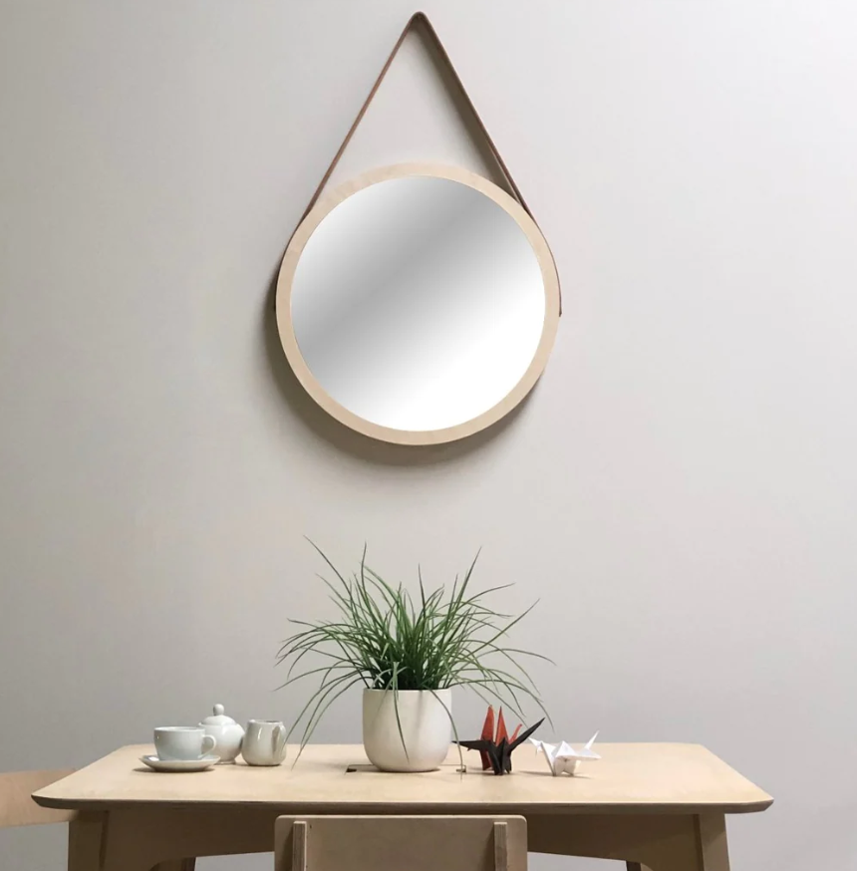

HƯỚNG DẪN VỀ NHÀ
- Ôn tập lại lí thuyết về định lí, tính chất tiếp tuyến của đường tròn và xem lại các ví dụ có trong SGK, bài tập vận dụng.
- Làm bài: 2,3,4 SBT trang 15-16.
- Làm bài tập bổ sung 2:
Trong Hình 5, người ta dùng một đoạn dây gắn vào hai điểm $\text{A}\text{,}\text{B}$ trên viền một chiếc gương tròn để treo gương vào điểm $\text{M}$. Biết tổng độ dài dây là $\text{82}$ cm, $\hat{\text{AMB}}\text{=52°}$ và $\text{MA}\text{,}\text{MB}$ tiếp xúc với viền gương. Tính đường kính của gương. Làm tròn kết quả đến đơn vị centimét.
Hình 5
Hướng dẫn: Tính bán kính của gương tương tự như Ví dụ 4 (SGK - 109); Từ đó tính được đường kính gương bằng công thức $\text{d}\text{=2.}\text{R}$.

